Slide 1


Universidade Federal de Viçosa
Departamento de Informática
Programa de Pós-Graduação em Ciência da Computação
On Selecting Heuristic function Subsets for Domain-Independent Planning
PPGCC-Programa de Pós-Graduação em Ciência da Computação
Marvin Abisrror - 84075
Advisor:
Levi Henrique Santana de Lelis

Slide 2



Index
Heuristic Search
Greedy Heuristic Selection
Experiments
Conclusions
References
PPGCC-Programa de Pós-Graduação em Ciência da Computação
Universidade Federal de Viçosa
Departamento de Informática

Slide 3


Heuristic Search
f(s) = g(s) + h(s)
PPGCC-Programa de Pós-Graduação em Ciência da Computação
Universidade Federal de Viçosa
Departamento de Informática

Slide 4

A*
PPGCC-Programa de Pós-Graduação em Ciência da Computação
Universidade Federal de Viçosa
Departamento de Informática

Slide 5
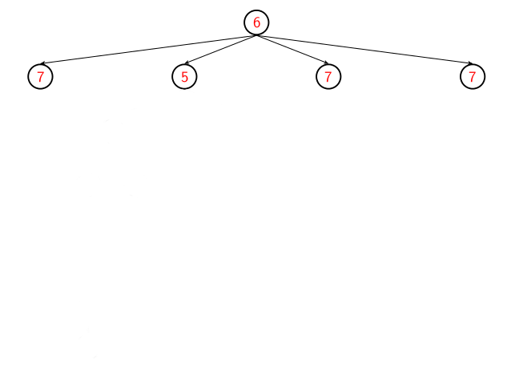
A*
PPGCC-Programa de Pós-Graduação em Ciência da Computação
Universidade Federal de Viçosa
Departamento de Informática

Slide 6
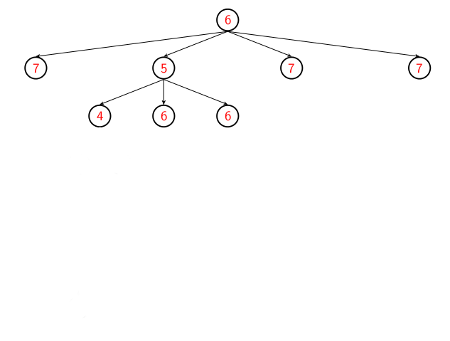
A*
PPGCC-Programa de Pós-Graduação em Ciência da Computação
Universidade Federal de Viçosa
Departamento de Informática

Slide 7
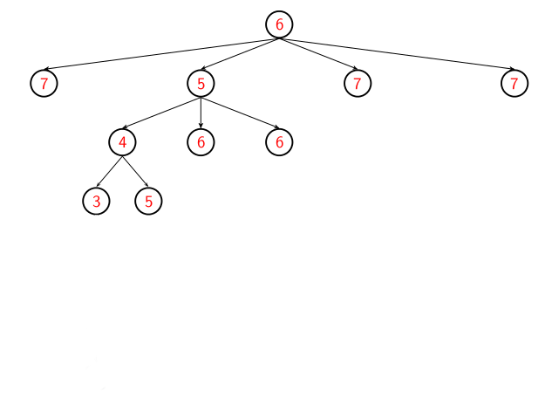
A*
PPGCC-Programa de Pós-Graduação em Ciência da Computação
Universidade Federal de Viçosa
Departamento de Informática

Slide 8
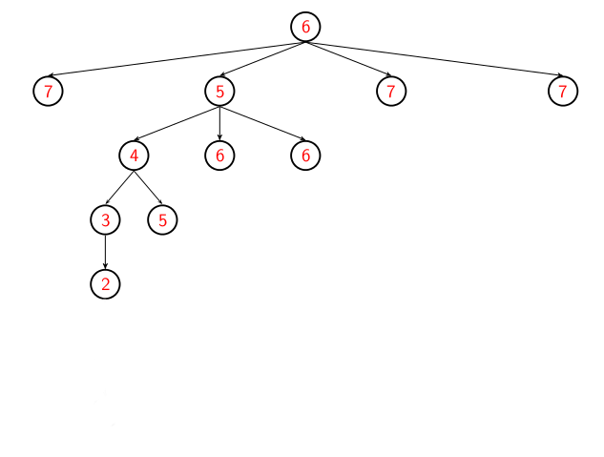
A*
PPGCC-Programa de Pós-Graduação em Ciência da Computação
Universidade Federal de Viçosa
Departamento de Informática

Slide 9
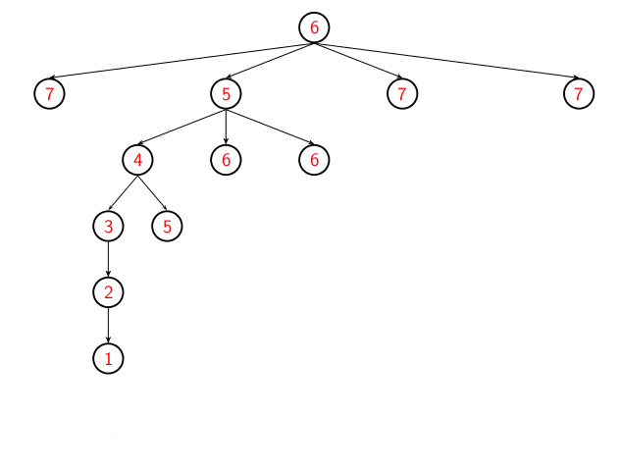
A*
PPGCC-Programa de Pós-Graduação em Ciência da Computação
Universidade Federal de Viçosa
Departamento de Informática

Slide 10
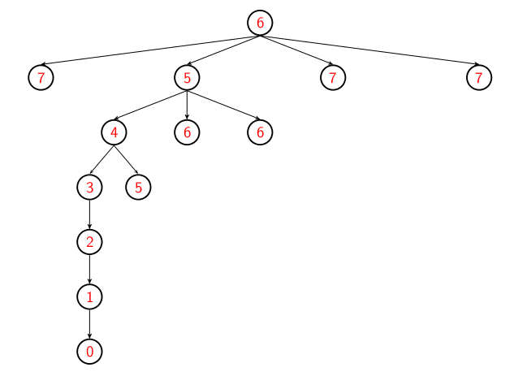
A*
PPGCC-Programa de Pós-Graduação em Ciência da Computação
Universidade Federal de Viçosa
Departamento de Informática

Slide 11

Greedy Heuristic Selection
PPGCC-Programa de Pós-Graduação em Ciência da Computação
Universidade Federal de Viçosa
Departamento de Informática
13

Slide 12
Greedy Heuristic Selection
h1, h2, h3, h4, h5
PPGCC-Programa de Pós-Graduação em Ciência da Computação
Universidade Federal de Viçosa
Departamento de Informática
13

Slide 13
Greedy Heuristic Selection
h1, h2, h3, h4, h5
Prediction
method
PPGCC-Programa de Pós-Graduação em Ciência da Computação
Universidade Federal de Viçosa
Departamento de Informática
13

Slide 14
Greedy Heuristic Selection
h1, h2, h3, h4, h5
Prediction
method
n1, n2, n3, n4, n5
PPGCC-Programa de Pós-Graduação em Ciência da Computação
Universidade Federal de Viçosa
Departamento de Informática
13

Slide 15
Greedy Heuristic Selection
h1, h2, h3, h4, h5
Prediction
method
n1, n2, n3, n4, n5
GHS
PPGCC-Programa de Pós-Graduação em Ciência da Computação
Universidade Federal de Viçosa
Departamento de Informática
13

Slide 16
Greedy Heuristic Selection
h1, h2, h3, h4, h5
Prediction
method
n1, n2, n3, n4, n5
GHS
PPGCC-Programa de Pós-Graduação em Ciência da Computação
h1
h2
h3
h4
h5
Universidade Federal de Viçosa
Departamento de Informática
13

Slide 17
Greedy Heuristic Selection
h1, h2, h3, h4, h5
Prediction
method
n1, n2, n3, n4, n5
GHS
PPGCC-Programa de Pós-Graduação em Ciência da Computação
h1
h2
h3
h4
h5
Universidade Federal de Viçosa
Departamento de Informática
13

Slide 18
Greedy Heuristic Selection
h1, h2, h3, h4, h5
Prediction
method
n1, n2, n3, n4, n5
GHS
PPGCC-Programa de Pós-Graduação em Ciência da Computação
h1
h2
h3
h4
h5
h3,h1
h3,h2
h3,h4
h3,h5
Universidade Federal de Viçosa
Departamento de Informática
13

Slide 19
Greedy Heuristic Selection
h1, h2, h3, h4, h5
Prediction
method
n1, n2, n3, n4, n5
GHS
PPGCC-Programa de Pós-Graduação em Ciência da Computação
h1
h2
h3
h4
h5
h3,h1
h3,h2
h3,h4
h3,h5
Universidade Federal de Viçosa
Departamento de Informática
13

Slide 20
Greedy Heuristic Selection
h1, h2, h3, h4, h5
Prediction
method
n1, n2, n3, n4, n5
GHS
PPGCC-Programa de Pós-Graduação em Ciência da Computação
h1
h2
h3
h4
h5
h3,h1
h3,h2
h3,h4
h3,h5
h3,h5,h1
h3,h5,h2
h3,h5,h4
Universidade Federal de Viçosa
Departamento de Informática
13

Slide 21
Greedy Heuristic Selection
h1, h2, h3, h4, h5
Prediction
method
n1, n2, n3, n4, n5
GHS
PPGCC-Programa de Pós-Graduação em Ciência da Computação
h1
h2
h3
h4
h5
h3,h1
h3,h2
h3,h4
h3,h5
h3,h5,h1
h3,h5,h2
h3,h5,h4
Universidade Federal de Viçosa
Departamento de Informática
13

Slide 22
Greedy Heuristic Selection
h1, h2, h3, h4, h5
Prediction
method
n1, n2, n3, n4, n5
GHS
PPGCC-Programa de Pós-Graduação em Ciência da Computação
h1
h2
h3
h4
h5
h3,h1
h3,h2
h3,h4
h3,h5
h3,h5,h1
h3,h5,h2
h3,h5,h4
Return
h3,h5,h2
Universidade Federal de Viçosa
Departamento de Informática
13

Slide 23
Greedy Heuristic Selection
The problem formulation
  We present a greedy algorithm for approximately solving the following optimization problem,
Minimize_{ζ' ∈ ζ} Ψ(ζ', ∇)
  Ψ can be any objective function (J, T)
    J is the approximation of the A* search tree size
    T is the approximation of the A* running time
  Run up to no more utility gain.
PPGCC-Programa de Pós-Graduação em Ciência da Computação
Universidade Federal de Viçosa
Departamento de Informática
14

Slide 24
Greedy Heuristic Selection
Ψ models the A* search tree size (J)
  J(ζ' , ∇) = |{children(s) ∈ V | fmax(s, ζ') ≤ C*}|
PPGCC-Programa de Pós-Graduação em Ciência da Computação
Universidade Federal de Viçosa
Departamento de Informática
15

Slide 25
Greedy Heuristic Selection
Ψ models the A* running time (T)
  T (ζ', ∇) be an approximation to the running time of A* when using hmax(ζ') for solving ∇
    T (ζ', ∇) = J(ζ', ∇) · (thmax(ζ')+ tgen)
PPGCC-Programa de Pós-Graduação em Ciência da Computação
Universidade Federal de Viçosa
Departamento de Informática
16

Slide 26

Type System
Search Space
Type System
PPGCC-Programa de Pós-Graduação em Ciência da Computação
Universidade Federal de Viçosa
Departamento de Informática
17

Slide 27

Stratified Sampling
PPGCC-Programa de Pós-Graduação em Ciência da Computação
Universidade Federal de Viçosa
Departamento de Informática
20

Slide 28

Stratified Sampling
PPGCC-Programa de Pós-Graduação em Ciência da Computação
Universidade Federal de Viçosa
Departamento de Informática
20

Slide 29

Stratified Sampling
PPGCC-Programa de Pós-Graduação em Ciência da Computação
Universidade Federal de Viçosa
Departamento de Informática
20

Slide 30

Stratified Sampling
PPGCC-Programa de Pós-Graduação em Ciência da Computação
Universidade Federal de Viçosa
Departamento de Informática
20

Slide 31

Stratified Sampling
PPGCC-Programa de Pós-Graduação em Ciência da Computação
Universidade Federal de Viçosa
Departamento de Informática
20

Slide 32

Stratified Sampling
PPGCC-Programa de Pós-Graduação em Ciência da Computação
Universidade Federal de Viçosa
Departamento de Informática
20

Slide 33

Stratified Sampling
PPGCC-Programa de Pós-Graduação em Ciência da Computação
Universidade Federal de Viçosa
Departamento de Informática
20

Slide 34

Stratified Sampling
PPGCC-Programa de Pós-Graduação em Ciência da Computação
Universidade Federal de Viçosa
Departamento de Informática
20

Slide 35

Stratified Sampling
PPGCC-Programa de Pós-Graduação em Ciência da Computação
Universidade Federal de Viçosa
Departamento de Informática
20

Slide 36

Stratified Sampling
PPGCC-Programa de Pós-Graduação em Ciência da Computação
Universidade Federal de Viçosa
Departamento de Informática
20

Slide 37
Culprit Sampling
PPGCC-Programa de Pós-Graduação em Ciência da Computação
Universidade Federal de Viçosa
Departamento de Informática
20

Slide 38
Experiments
SS for Predicting the IDA* Search Tree Size
Domain | hmax
 | IDA* | time
Barman
Floortile
Nomystery
Openstacks
Parcprinter
Pegsol
Scanalyzer
Sokoban
Transport
Visitall
Woodworking
PPGCC-Programa de Pós-Graduação em Ciência da Computação
Universidade Federal de Viçosa
Departamento de Informática
21

Slide 39
Experiments
SS for Predicting the A* Search Tree size
 | ipdb |  | LM-Cut |  | M&S |  | n
Domain | A* | Relative-error | A* | Relative-error | A* | Relative-error
Barman | 1.72x10⁷ | 8.68x10³¹ | 7.45x10⁶ | 2.21x10³⁰ | 6.67x10⁶ | 1.26x10³⁶ | 4
Floortile | 1.40x10⁷ | 1.74x10¹⁸ | 702435 | 4.68x10¹⁴ | 4.46x10⁶ | 1.90x10¹² | 4
Nomystery | 40169.7 | 6.71x10³² | 267100 | 6.14x10¹⁹ | 8236 | 1.20x10²⁰ | 9
Openstacks | 570099 | 0.61884 | 570099 | 0.677425 | 569984 | 0.672143 | 4
Parcprinter | 1157 | 2.56x10²² | 1363.67 | 2.33x10²¹ | 766.333 | 6.36x10²⁰ | 3
Pegsol | 841693 | 2901.39 | 398221 | 6859.86 | 933430 | 779.017 | 16
Scanalyzer | 337894 | 3.94x10³³ | 334747 | 7.58x10³¹ | 337833 | 2.42x10³¹ | 3
Sokoban | 376755 | 1.04x10⁷ | 45374 | 2.74x10⁶ | 739775 | 5.60x10⁸ | 9
Transport | 1.89x10⁶ | 2.91x10³⁸ | 1.49x10⁶ | 1.15x10²⁵ | 1.73x10⁶ | 1.50x10²⁹ | 2
Visitall | 253710 | 1.69x10⁴⁶ | 253195 | 1.69x10⁴⁶ | 253521 | 1.71x10⁴⁶ | 8
Woodworking | 3.21x10⁶ | 2.53x10¹⁸ | 3.20x10⁶ | 2.76x10¹⁸ | 3.21x10⁶ | 2.48x10¹⁸ | 3
PPGCC-Programa de Pós-Graduação em Ciência da Computação
Universidade Federal de Viçosa
Departamento de Informática
21

Slide 40
Experiments
Ratios of the number of nodes expanded using hmax(ζ') to the number of nodes expanded using hmax(ζ)
 | SS |  | CS |  | |ζ| | n
Domain | Ratio | |ζ'| | Ratio | |ζ'|
Barman | 1.11 | 17.70 | 1.50 | 30.25 | 5168.50 | 20
Elevators | 11.50 | 2.00 | 1.03 | 21.00 | 168.00 | 1
Floortile | 1.02 | 43.07 | 1.01 | 42.35 | 151.28 | 14
Openstacks | 1.00 | 1.00 | 1.00 | 1.00 | 390.69 | 13
Parking | 1.00 | 5.53 | 1.01 | 7.26 | 21.73 | 19
Parcprinter | 3.62 | 1.00 | 2.21 | 13.00 | 1189.00 | 1
Pegsol | 1.00 | 31.00 | 1.00 | 57.00 | 90.00 | 2
Scanalyzer | 1.23 | 30.57 | 1.57 | 19.43 | 72.86 | 7
Sokoban | 1.32 | 7.00 | 1.01 | 24.00 | 341.00 | 1
Tidybot | 1.00 | 2.35 | 1.00 | 8.59 | 3400.18 | 17
Transport | 1.00 | 14.70 | 1.03 | 14.30 | 171.17 | 10
Visitall | 1.03 | 99.33 | 1.19 | 48.67 | 256.33 | 3
Woodworking | 32.42 | 3.00 | 199.65 | 5.00 | 1289.00 | 5
PPGCC-Programa de Pós-Graduação em Ciência da Computação
Universidade Federal de Viçosa
Departamento de Informática
21

Slide 41
Experiments
Coverage of different planning systems on the 2011 IPC benchmarks.
Domains | HYBRID | CS |  | SS |  | Sum | Max | RIDA* | SY1 | SY2 | StSp1 | StSp2 | iPDB | LM-Cut | M&S
 |  | Time | Size | Time | Size
Barman | 7 | 5 | 4 | 4 | 4 | 4 | 4 | 4 | 10 | 11 | 4 | 4 | 4 | 4 | 4
Elevators | 19 | 19 | 19 | 19 | 19 | 19 | 19 | 19 | 20 | 20 | 18 | 18 | 18 | 17 | 12
Floortile | 15 | 14 | 14 | 14 | 14 | 14 | 14 | 14 | 14 | 14 | 14 | 14 | 14 | 8 | 10
Nomystery | 20 | 20 | 20 | 19 | 19 | 20 | 20 | 20 | 16 | 16 | 20 | 20 | 14 | 19 | 18
Openstacks | 17 | 17 | 15 | 17 | 15 | 15 | 11 | 15 | 20 | 20 | 17 | 17 | 15 | 17 | 17
Parcprinter | 18 | 18 | 18 | 16 | 15 | 19 | 18 | 18 | 17 | 17 | 18 | 18 | 17 | 16 | 16
Parking | 7 | 7 | 2 | 7 | 2 | 2 | 2 | 7 | 2 | 1 | 5 | 5 | 2 | 7 | 7
Pegsol | 18 | 18 | 19 | 19 | 19 | 19 | 19 | 19 | 19 | 20 | 19 | 19 | 17 | 20 | 19
Scanalyzer | 13 | 14 | 12 | 11 | 14 | 14 | 14 | 14 | 9 | 9 | 14 | 14 | 12 | 10 | 11
Sokoban | 20 | 20 | 20 | 20 | 20 | 20 | 20 | 20 | 20 | 20 | 20 | 20 | 20 | 20 | 20
Tidybot | 17 | 16 | 16 | 16 | 16 | 16 | 15 | 17 | 15 | 17 | 16 | 16 | 16 | 14 | 9
Transport | 14 | 13 | 10 | 11 | 13 | 11 | 9 | 10 | 10 | 11 | 7 | 8 | 6 | 8 | 7
Visitall | 18 | 18 | 18 | 15 | 18 | 18 | 18 | 18 | 12 | 12 | 16 | 16 | 10 | 16 | 16
Woodworking | 16 | 15 | 15 | 12 | 16 | 16 | 16 | 15 | 20 | 20 | 15 | 15 | 15 | 9 | 9
Total | 219 | 214 | 202 | 200 | 204 | 207 | 199 | 210 | 204 | 208 | 203 | 204 | 180 | 185 | 175
PPGCC-Programa de Pós-Graduação em Ciência da Computação
Universidade Federal de Viçosa
Departamento de Informática
22

Slide 42
Conclusions
GHS selects good subset of heuristics from ζ with respect to the A* search tree size and A* running time.
We also experimented with an objective function that accounts for the sum of heuristic values in the state-space (Rayner et al., 2013)
We tested two prediction algorithms, CS and SS
SS is helpful for our utility function in the greedy heuristic selection for some domain/instances.
GHS is competitive with other systems designed for using multiple heuristic functions.
PPGCC-Programa de Pós-Graduação em Ciência da Computação
Universidade Federal de Viçosa
Departamento de Informática
23

Slide 43
References
Michael W. Barley, Santiago Franco, and Patricia J. Riddle. Overcoming the utility problem in heuristic generation: Why time matters. Proceedings of the Twenty-Fourth International Conference on Automated Planning and Scheduling, ICAPS 2014, Portsmouth, New Hampshire, USA, June 21-26, 2014, 2014.
Haslum, P.; Botea, A.; Helmert, M.; Bonet, B.; and Koenig, S. 2007. Domain-independent construction of pattern database heuristics for cost-optimal planning. In AAAI.
Haslum, P.; Bonet, B.; and Geffner, H. 2005. New admissible heuristics for domain-independent planning. In AAAI
Edelkamp, S. 2007. Automated creation of pattern database search heuristics. In Model Checking and Artificial Intelligence, volume 4428 of LNCS. 35–50
L. H. S. Lelis, S. Zilles, and R. C. Holte. Predicting the Size of IDA*’s Search Tree. Artificial Intelligence, pages 53–76, 2013.
Christer B ̈ackstr ̈om and Bernhard Nebel. Complexity results for sas+ planning. Computational Intelligence, 11(4):625–655, 1995.
PPGCC-Programa de Pós-Graduação em Ciência da Computação
Universidade Federal de Viçosa
Departamento de Informática
24

Slide 44
References
Haifeng Xu, Fei Fang, Albert Xin Jiang, Vincent Conitzer, Shaddin Dughmi, and Milind Tambe. Solving zero-sum security games in discretized spatio-temporal domains. Proceedings of the 28th Conference on Artificial Intelligence (AAAI 2014), Qubec, Canada, 2014.
Andreas Krause and Daniel Golovin. Submodular function maximization. Tractability: Practical
Approaches to Hard Problems, 3:19, 2012.
Andreas Krause and Carlos Guestrin. Near-optimal observation selection using submodular functions. AAAI, 7:1650–1654, 2007.
Knuth, D. E. 1975. Estimating the efficiency of backtrack programs. Math. Comp. 29:121–136.
Chen, P.-C. 1992. Heuristic sampling: A method for predicting the performance of tree searching programs. SIAM Journal on Computing 21:295–315.
G. L. Nemhauser, L. A. Wolsey, and M. L. Fisher. An analysis of approximations for maxi-
mizing submodular set functions. Mathematical Programming, 14(1):265–294, 1978.
PPGCC-Programa de Pós-Graduação em Ciência da Computação
Universidade Federal de Viçosa
Departamento de Informática
25

Slide 45
Questions
PPGCC-Programa de Pós-Graduação em Ciência da Computação
Universidade Federal de Viçosa
Departamento de Informática
26

